Slide 1
Розробка ігрового додатку приложения «Злови подарунок» у Scratch

Slide 2
Визначення спрайта гри
Додати спрайта з бібліотеки спрайтів

Slide 3
Зміна тла сцени

Slide 4
Програмування головного спрайта

Slide 5
Створення клонів головного спрайта

Slide 6
Приховування головного спрайта й відображення клонів головного спрайта

Slide 7
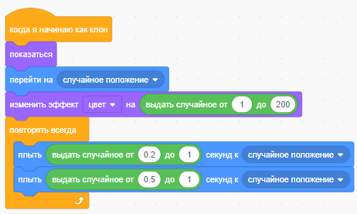
Програмування клонів головного спрайта
Створення
руху клонів спрайта

Slide 8
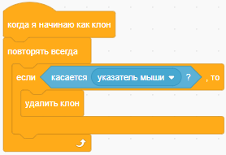
Програмування зникнення клонів головного спрайта

Slide 9
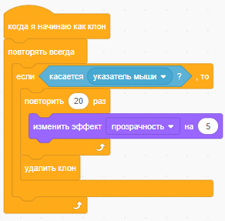
Програмування зникнення клонів головного спрайта
Задати змінення прозорості спрайта

